Slide 1
BIL | TAJUK | TARIKH | SURATKHABAR
1 | MITSUBISHI POWER TINJAU PERLUAS POTENSI HIROGEN | 6 MAC 2023 | BERITA HARIAN
2 | KERAJAAN TERBUKA PROJEK HSR KL-SINGAPURA DIBIAYAI SWASTA | 9 MAC 2023 | BERITA HARIAN
3 | PROTON BAKAL LANCAR SUV BAHARU TAK LAMA LAGI | 15 MAC 2023 | BERITA HARIAN
4 | KEPERLUAN KUASAI TEKNOLOGI TERKINI | 17 MAC 2023 | SINAR HARIAN
5 | JUALAN AUTOMOTIF LEBIH KUKUH PADA MAC | 27 MAC 2023 | SINAR HARIAN

Slide 2
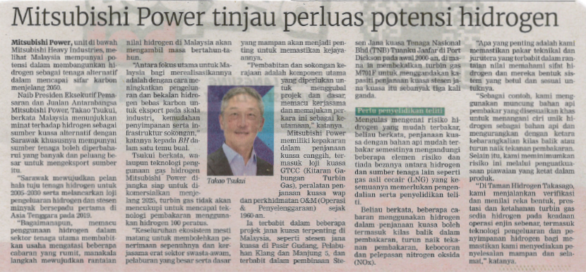
BERITA HARIAN
6 MAC 2023
BH|MITSUBISHI POWER TINJAU PERLUAS POTENSI HIROGEN| MS 26

Slide 3
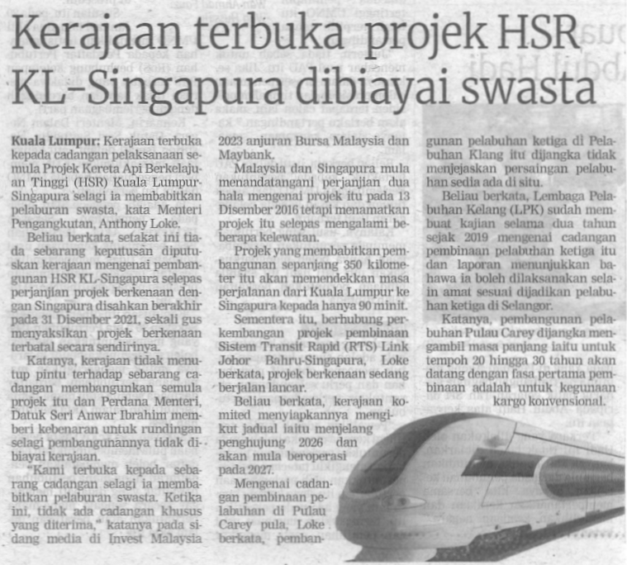
BERITA HARIAN
9 MAC 2023
BH|KERAJAAN TERBUKA PROJEK HSR KL-SINGAPURA DIBIAYAI SWASTA| MS 6

Slide 4
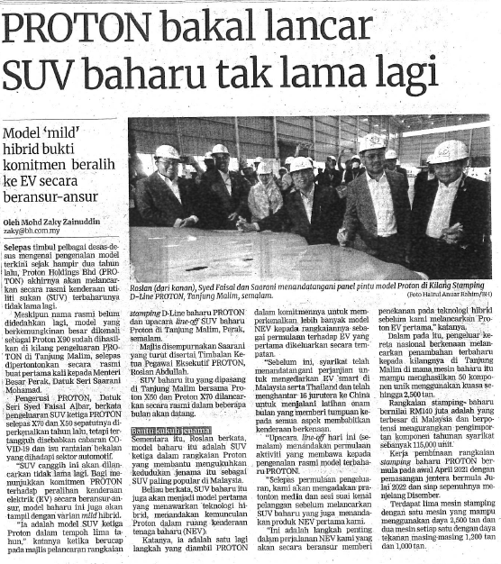
BERITA HARIAN
15 MAC 2023
BH|PROTON BAKAL LANCAR SUV BAHARU TAK LAMA LAGI| MS 26

Slide 5
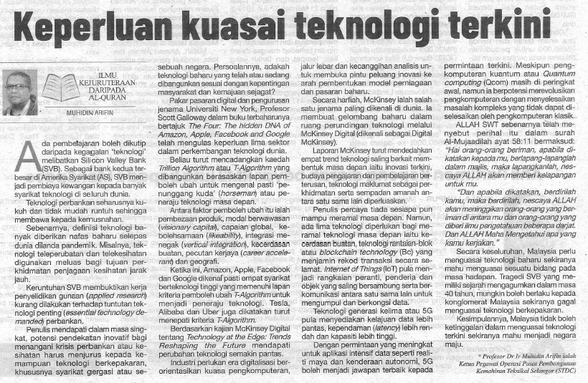
SINAR HARIAN
17 MAC 2023
SH|KEPERLUAN KUASAI TEKNOLOGI TERKINI| MS 17

Slide 6
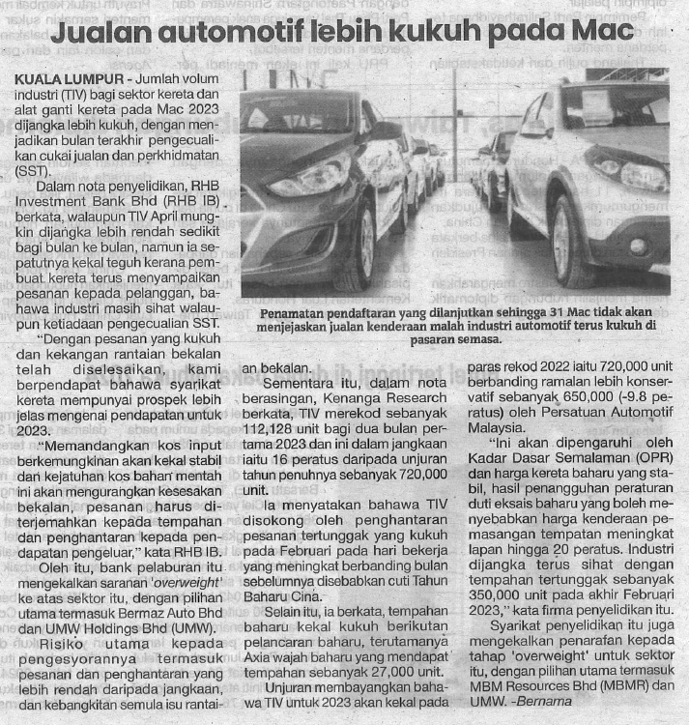
SINAR HARIAN
27 MAC 2023
SH|JUALAN AUTOMOTIF LEBIH KUKUH PADA MAC| MS 29

